Slide 1
Tour d’horizon du FEM
Atelier élargie pour la circonscription du FEM
14-16 mai 2013
Kigali, Rwanda

Slide 2
Évolution du FEM
1991
1992
1994
2013
1 milliard de dollars
Programme pilote de la Banque mondiale
Au Sommet de la Terre de Rio commencent les négociations sur la restructura-tion du FEM afin de le détacher de la Banque mondiale
Instrument pour la restructura-tion du FEM
Le FEM fait office de mécanisme financier pour :
la CDB
la CCNUCC
La Convention de Stockholm sur les POP
la CNULD
la Convention sur le mercure (nouvelle)
De plus, bien qu’il n’ait pas de lien formel avec le Protocole de Montréal, le FEM appuie sa mise en œuvre dans les pays en transition.
La première source de financement public des projets et programmes qui visent à améliorer l’état environne-mental du globe
Partenaires initiaux :
Banque mondiale, PNUD, PNUE
Notes:
Mission: To assist in the protection of the global environment and to promote environmental sustainable development.
Established in Oct 1991 as a $1 billion pilot program in the WB
The GEF is the world’s largest public funder of projects and programs to benefit the global environment.
WB, UNDP, UNEP were the 3 initial implementing partners.
At the Rio Earth Summit in 1992, the GEF was restructured and moved out of the WB.
This enhanced the involvement of developing countries in the decision-making process and in implementation of the projects.
Since 1994, the WB has served as the GEF Trustee and provided administrative services.
The GEF also serves as financial mechanism for the following UN conventions:
UN Convention on Biological Diversity (CBD)
UN Framework Convention on Climate Change (UNFCCC)
UN Stockholm Convention on Persistent Organic Pollutants (POPs)
UN Convention to Combat Desertification (UNCCD)
The GEF, although not linked formally to the Montreal Protocol on Substances That Deplete the Ozone Layer (MP), supports implementation of the MP in transition economies.

Slide 3
Cadre institutionnel
Caisse du FEM
Directives
Opérations
Intervention
Assemblée du FEM
Administrateur
du FEM
STAP
Projets
Pays :
Points focaux techniques/
politiques du FEM
Points focaux pour les
conventions
Autres organismes publics
ONG/OSC
Secteur privé
Conseil du FEM
Pays : Membres du Conseil
/ Groupes de pays
Secrétariat
du FEM
Agences du FEM
PNUD
PNUE
Banque mondiale
BAsD
BAfD
BERD
FAO
BID
FIDA
ONUDI
Conventions
CDB
CCNUCC
Stockholm (POP)
CNULD
Protocole de
Montréal
Mercure
Bureau de l’évaluation

Slide 4
Responsabilités des Agences du FEM (1/2)
Agence de mise en œuvre - Administration des projets
Assurer la qualité de la préparation
Transférer les financements à l’Agence d’exécution
Superviser la mise en œuvre
Rendre compte au Conseil du FEM
Informer les points focaux techniques du FEM
Aider à réunir les cofinancements engagés

Slide 5
Responsabilités des Agences du FEM (2/2)
Agence d’exécution — Gestion des projets
Obtenir les résultats attendus du projet
Gérer quotidiennement les fonds
Rendre compte des résultats obtenus et de l’utilisation des fonds

Slide 6
Allocations STAR pendant FEM-5
 | FEM-5 |  |  |  |  | FIP validées par la DG en attente d’approbation (USD M) | Ressources utilisées (USD M)
 | Reconstitution des ressources |  |  | USD 4.25 Md
 | Enveloppe du STAR (USD M)
Pays | DB | CC | DS |  | Total | Total | Total | Souple
Comores | 2.08 | 2.00 | 0.70 |  | 4.78 | 0 | 4.77 | Oui
Djibouti | 1.50 | 2.00 | 3.14 |  | 6.64 | 0 | 6.64 | Oui
L’Erythrée | 1.50 | 2.00 | 3.13 |  | 6.63 | 0 | 6.63 | Oui
Éthiopie | 8.13 | 6.59 | 4.29 |  | 19.01 | 0 | 10.29 | Non
Kenya | 8.95 | 5.00 | 4.26 |  | 18.21 | 0 | 12.25 | Non
Madagascar | 26.06 | 4.34 | 2.88 |  | 33.28 | 0 | 28.89 | Non
Îles Maurice | 5.19 | 2.00 | 0.89 |  | 8.08 | 0 | 7.18 | Non
Rwanda | 1.50 | 2.00 | 1.08 |  | 4.58 | 0 | 4.58 | Oui
Seychelles | 4.90 | 2.00 | 0.71 |  | 7.61 | 0 | 4.39 | Non
Somalie | - | - | - |  | - | - | - | -
Soudan | 3.68 | 8.88 | 2.67 |  | 15.23 | 0 | 10.33 | Non
Tanzanie | 13.95 | 7.86 | 5.61 |  | 27.42 | 0 | 20.69 | Non
Ouganda | 3.83 | 4.64 | 2.22 |  | 10.69 | 0 | 8.86 | Non
Notes:
This slide is modified depending on the workshop

Slide 7
Cycle de projet du FEM
Mesures de rationalisation
Financement pour la préparation des projets inclus dans le modèle de FIP
Plafond pour les projets de moyenne envergure — 2 millions de dollars
Tous les modèles sont simplifiés
Le Secrétariat du FEM assure le suivi des grandes étapes du projet
Commissions de gestion des Agences :
40 % après l’approbation du Conseil
60 % après l’agrément de la DG
Projets-cadres consacrés à des activités habilitantes approuvés par le Conseil — pas d’agrément distinct pour des projets uniques.
Notes:
Streamlining measures approved by the Council in June 2012

Slide 8
Harmonisation
Oct. 2012 : Démarrage des consultations avec la Banque mondiale sur le projet pilote d’harmonisation
Objectif
Réduire la charge administrative en associant les chargés de programmes du FEM à la conception des projets.
Qu’est-ce qui est harmonisé
Pas de processus de décision parallèle
Pas de fiches d’évaluation du FEM
Pas de formulaires de proposition de projets spécifiques pour le FEM
Nouvelle norme de travail : la durée du cycle de projet passe de 10 à 5 jours

Slide 9
Élargissement du réseau du FEM
Conseil du FEM de mai 2011 :
Approbation d’une initiative pilote afin d’accréditer jusqu’à dix nouvelles institutions comme Agences de projets du FEM
Au moins 5 institutions nationales ayant l’envergure voulue et assurant un équilibre régional
Éligibilité : institutions nationales, organisations régionales, ONG/OSC, institutions spécialisées et programmes des Nations Unies, autres organisations internationales
Notes:
Size and regional balance - being one from an LDC, and another from a middle-income country

Slide 10
Nouvelle politique de défraiement du FEM
Date de démarrage
Le Conseil a demandé au Secrétariat d’appliquer le nouveau barème des commissions pour frais à compter du 1er janvier 2013.
Pourcentages
Tous les projets approuvés/validés par la DG seront soumis à la nouvelle politique de défraiement ainsi qu’il suit :
9,5 % pour les financements de projets ne dépassant pas 10 millions de dollars
9 % pour les financements de projets supérieurs à 10 millions de dollars

Slide 11
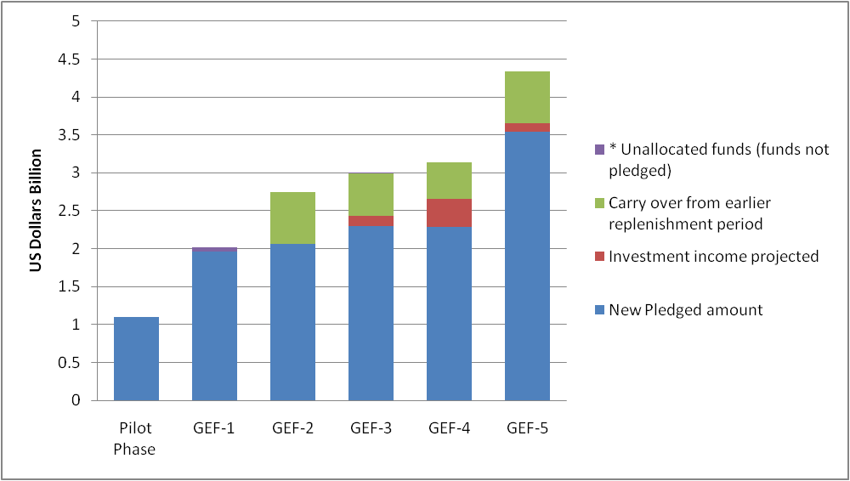
Reconstitution des ressources pour FEM-6 (1/3)
Reconstitution des ressources : Processus par lequel les pays donateurs s’engagent volontairement, tous les 4 ans, à fournir des ressources pour financer les opérations du FEM
Cycles de reconstitution précédents
Notes:
Evolution of the GEF – Major Reforms
Independent GEFEO – (Called for as GEF-3 reform.)
Direct access for Executing Agencies (GEF-3 reform, deepened in GEF-4)
RAF to STAR – GEF-3, GEF-4, GEF-5.
Fiduciary Standards – GEF-4 reform
Results-based Management – GEF-4 reform
Country Drivenness – a focus of several replenishments, including GEF-5
Direct Access for Convention Reports – GEF-5 reform
Streamlining Project and Program Cycles – GEF-4, GEF-5
Broadening of Partnership - Accreditation of new agencies (GEF-5)
Key Programming Areas
Biodiversity (Focal Area)
Climate Change Mitigation (Focal Area)
International Waters (Focal Area)
Land Degradation (Focal Area)
Chemicals – includes Ozone Depletion FA, Persistent Organic Pollutant FA, and Sound Chemicals Management & Mercury
Sustainable Forest Management/REDD+
Corporate Programs: Small Grants Program, Country Support Program, Private Sector Activities
GEF-6 will likely also include a communications strategy.

Slide 12
Reconstitution des ressources pour FEM-6 (2/3)
Participants
Administrateur du FEM (Président)
DG du FEM (Coprésident)
Pays donateurs :
Contribution minimale de 4 millions de DTS
Bénéficiaires : 4 représentants
(Afrique, Asie/Pacifique, Europe de l’Est et Asie centrale, et Amérique latine et Caraïbes)
OSC/ONG :
2 représentants
Observateurs :
A) Pays donateurs potentiels B) Agences du FEM C) Conventions
Notes:
Decision on Agenda Item 5 on the Replenishment Process, per the Joint Summary of Chairs of the Nov. 2012 Council:
The Council requested the GEF Trustee and the CEO to initiate discussions for the negotiations of the sixth replenishment.
GEF-6 Period
To ensure uninterrupted operations and activities, donors should conclude replenishment negotiations by early CY 2014.
The GEF-6 replenishment is expected to fund 4 years of GEF operations, from 1 July 2014 to 30 June 2018 (FY15-FY18).
Composition (as in GEF-5)
Donors: All contributing participants who indicated an intention to contribute the equivalent of at least SDR 4 million for that replenishment could participate in the replenishment discussions.
Minimum proposed contribution remain at SDR 4 million for the GEF-6 discussions.
Recipients: 4 representatives from non-donor recipient countries (representing AFR, ASIA, E-EUR, and LAC),
CSOs/NGOs: 2 representatives (one from a donor country-based CSO, and other from a non-donor country-based CSO).
Observers: A) Potential donors who do not intend to provide the agreed minimum contribution. B) Representatives of Implementing and Executing Agencies C) Representatives from the Conventions for which the GEF serves as a financial mechanism.
→ Comments will be solicited from all GEF Council Members on policy and programming documents prepared for discussions.
Process: Timetable and Core Decision Topics
April 2013 (Paris):
Reference Exchange Rates for Use in the GEF-6 Replenishment (GEF Trustee)
Sept. 2013 (TBD):
GEF-6 Programming Document (GEFSEC), GEF-6 Financing Modalities: Burden-sharing and Financial Components (GEF Trustee)
Nov. 2013 (Washington, following GEF Council):
Final report of OPS5 (GEFEO), Policy Recommendations for GEF-6 (GEFSEC).
Feb. 2014 (TBD):
Finalize donor pledges and GEF Financing Framework (GEF Trustee), Finalize Summary of Replenishment report comprising (1) Summary of Negotiations; (2) Policy Recommendations; (3) Programming Document; and (4) Replenishment Resolution (GEF Trustee & GEFSEC)

Slide 13
Reconstitution des ressources pour FEM-6 (3/3)
Processus : Calendrier
Avril 2013 (Paris)
Septembre 2013 (à déterminer)
Novembre 2013 (Washington)
Février 2014 (à déterminer)
Documents de référence
Documents portant sur :
Le positionnement stratégique
La programmation
Le cadre d’action
Stratégie du FEM pour 2020
Cinquième bilan global du FEM (Bureau de l’évaluation du FEM)

Slide 14
Questions pour que FEM-6 maximise l'impact future du FEM (1/2)
Comment pourrait le FEM s'orienter vers une approche plus axée sur les programmes?
Comment peut le FEM soutenir des projets plus concrets et plus percutants?
Quel est le rôle du FEM dans le financement du climat en vue de l‘évolution de l’architecture financière mondiale et des demandes changeantes?
Comment peut le FEM continuer à l’avant-garde de l'innovation?
Comment doit le FEM améliorer sa gestion axée sur les résultats et la gestion des connaissances pour faciliter la croissance et la expansion?

Slide 15
Questions pour que FEM-6 maximise l'impact future du FEM (2/2)
Comment doit le FEM améliorer son partenariat stratégique avec le secteur privée?
Comment doit évoluer l'engagement du FEM avec les pays à revenu intermédiaire?
Est-il le moment pour que le FEM révise son actuel système d'allocation des ressources?
Est-il le moment pour que le FEM envisage d'introduire des modèles de financement alternatifs et plus innovants?
Est-il le moment pour que le FEM envisage de rééquilibrer l’allocation des ressources entre les domaines d'intervention?

Slide 16
Je vous remercie de votre attention !
Des questions ?
Le Fonds pour l’environnement mondial
1818 H Street, NW, Mail Stop P4-400 - Washington, DC 20433 USA Tél. : (202) 473-0508 - Télécopie : (202) 522-3240/3245
www.thegef.org / secretariat@thegef.org

